Slide 1
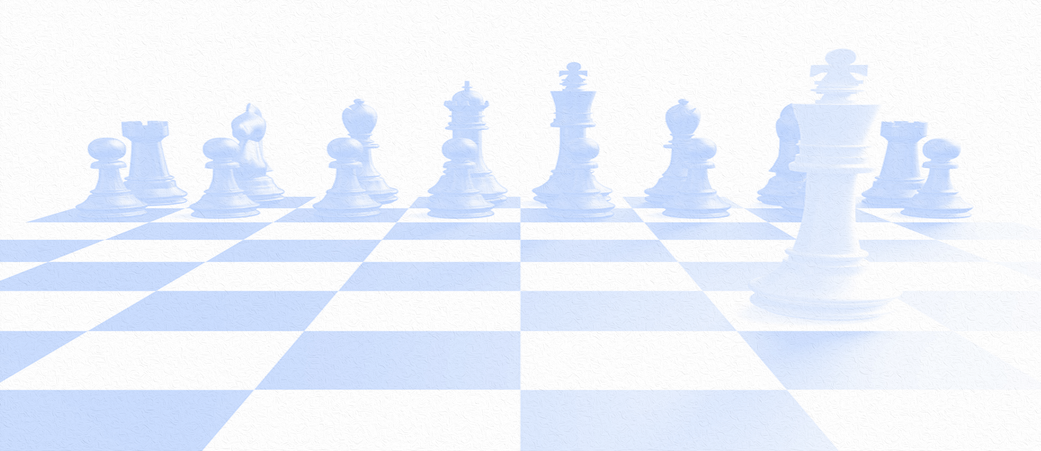
Использование шахмат в средней группе детского сада в рамках развивающей предметно-пространственной среды (РППС)

Slide 2
«Шахматы в дошкольном возрасте»
Шахматы — старинная и очень увлекательная игра, помогающая в развитии памяти и логического мышления. Это отличная возможность расширения кругозора ребенка, прекрасное средство внесения разнообразия в его досуг, ускорения развития малыша. Шахматы дают возможность развития интеллекта в игровой форме. Игра будет развивать мышление, научит ребенка обобщать и сравнивать, делать выводы. Обучение игре в шахматы дает формирование таких нужных качеств, как усидчивость, внимательность и организованность.

Slide 3
Использование шахмат в рамках развивающей предметно-пространственной среды (РППС)
помогает детям развивать логику, мышление, способность ориентироваться на плоскости.
Некоторые способы использования шахмат в РППС:
Создание шахматного уголка
Использование дидактических игр
Организация центра творчества
Использование наглядного материала

Slide 4
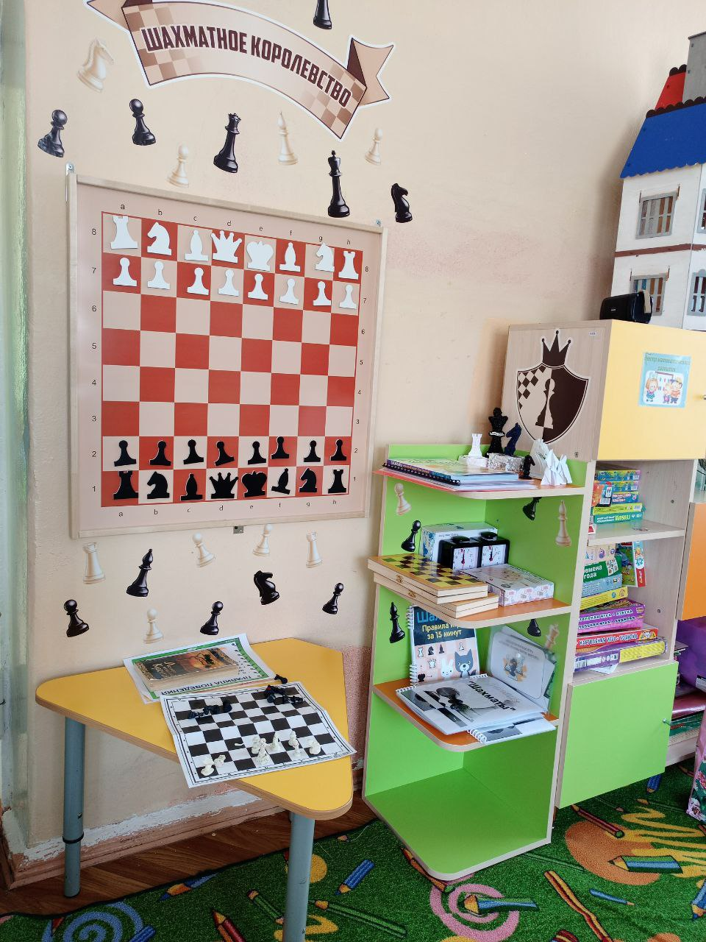
Создание шахматного уголка

Slide 5
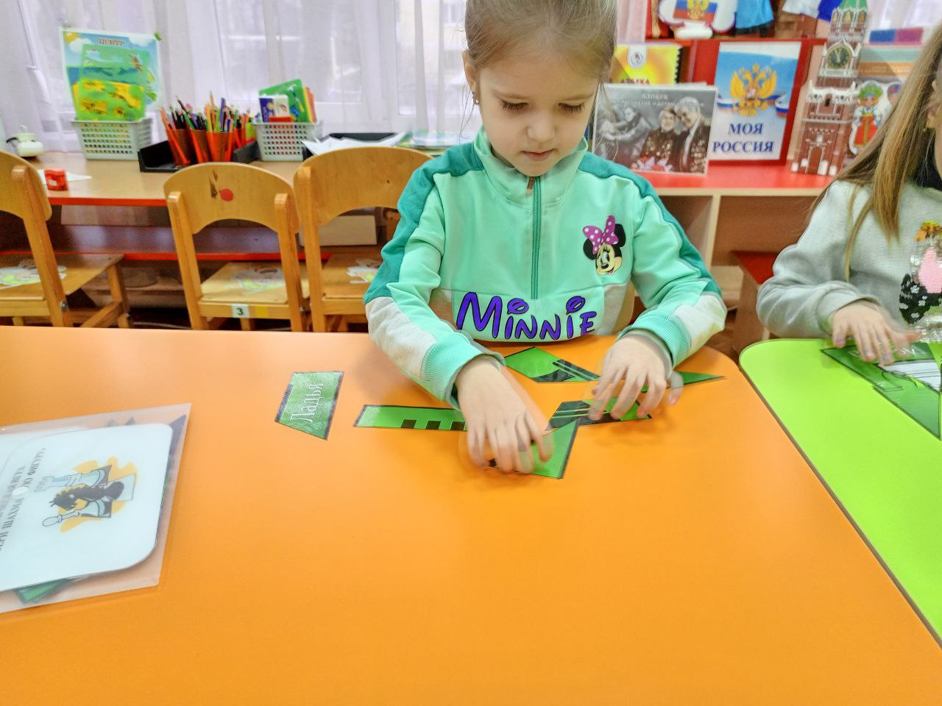
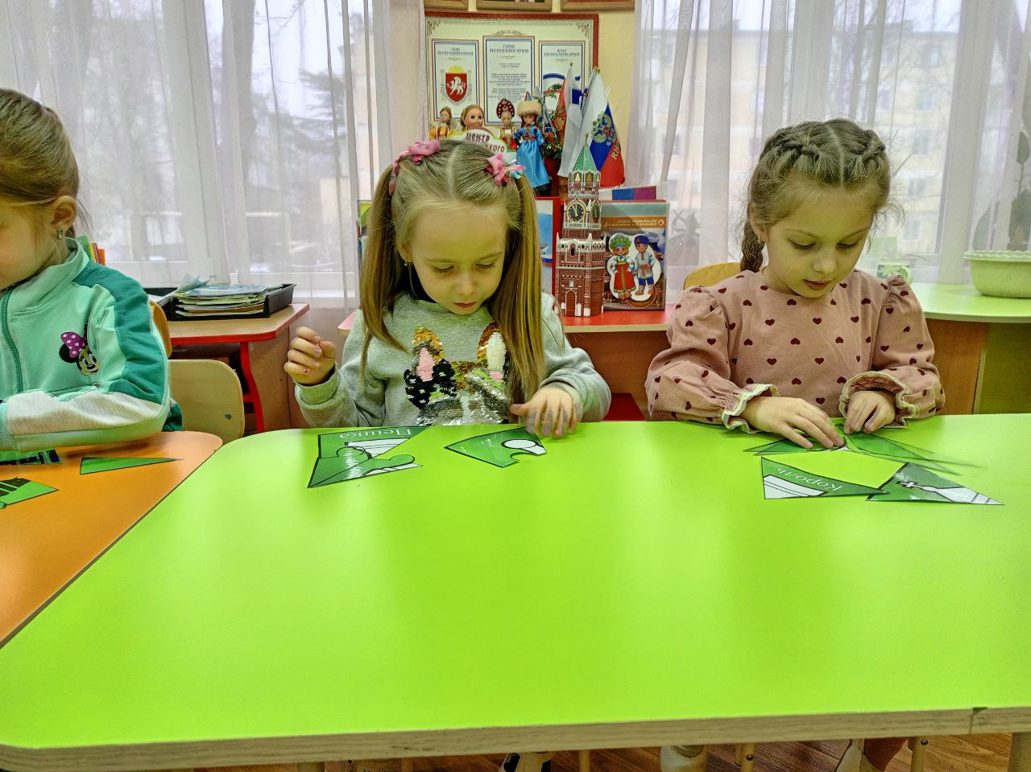
Использование дидактических игр
«Собери шахматную фигуру»

Slide 6
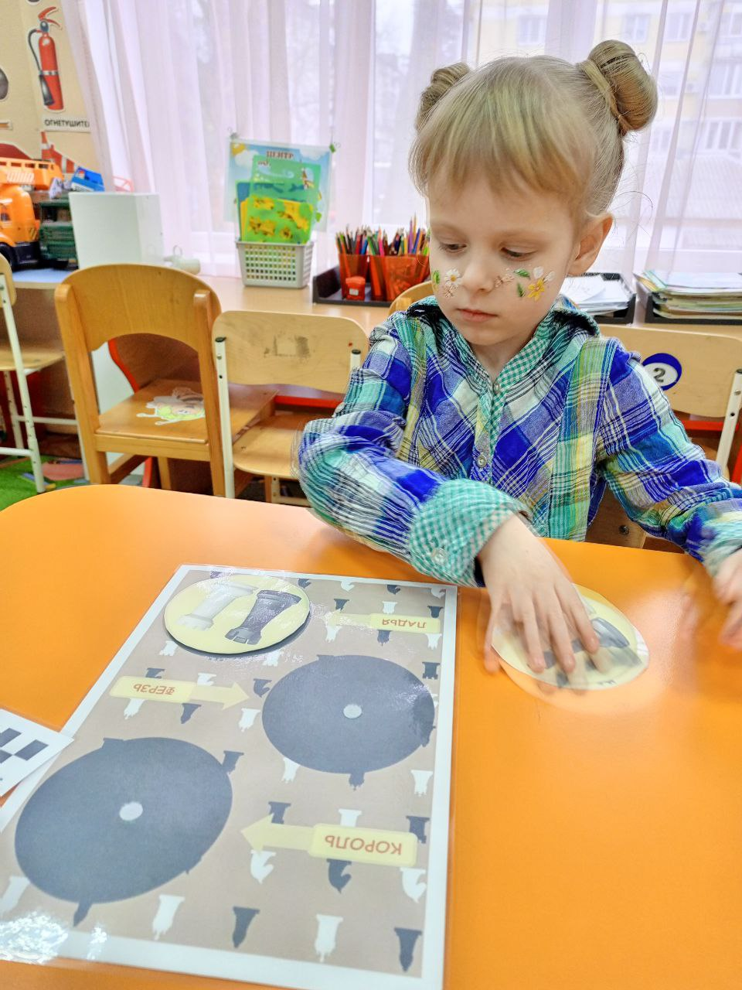
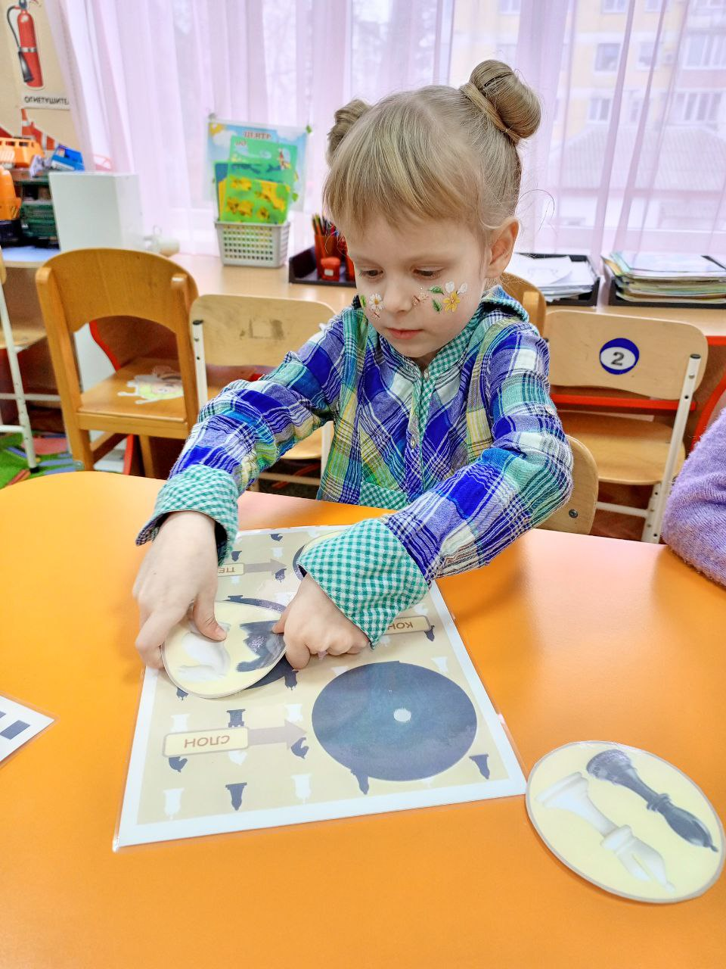
Использование дидактических игр
«Шахматные фигуры»

Slide 7
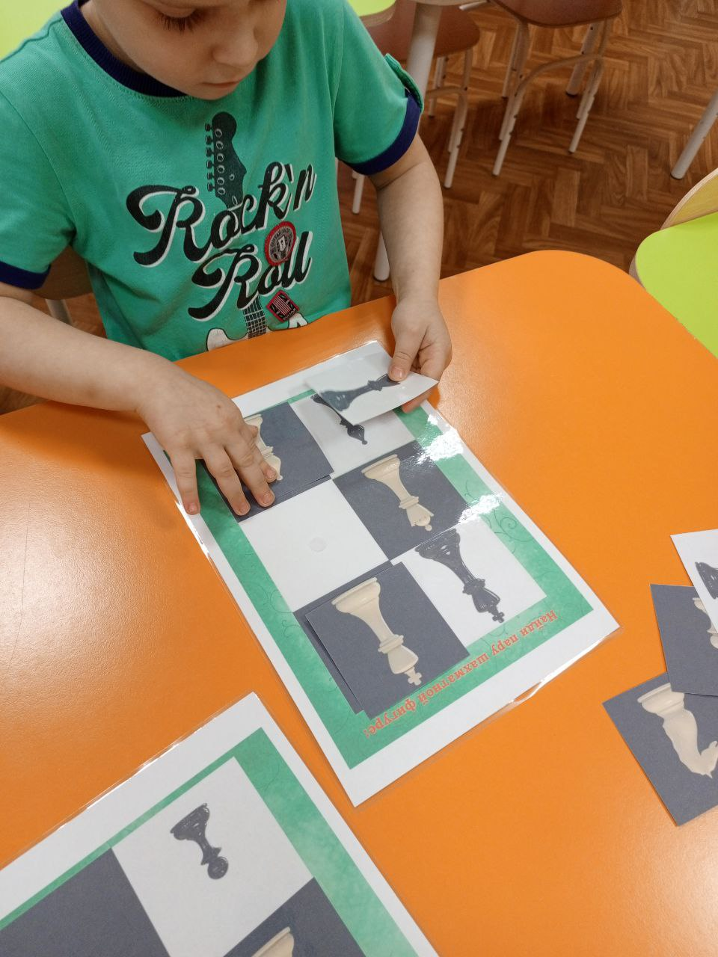
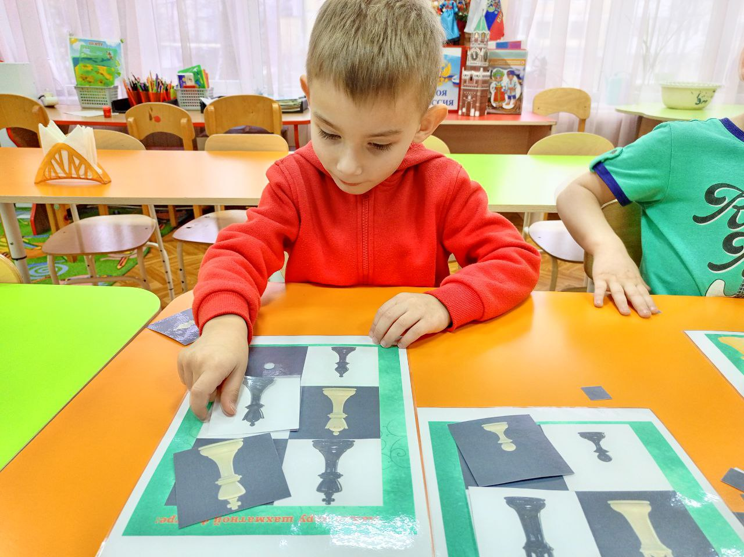
Использование дидактических игр
«Найди пару шахматной фигуре»

Slide 8
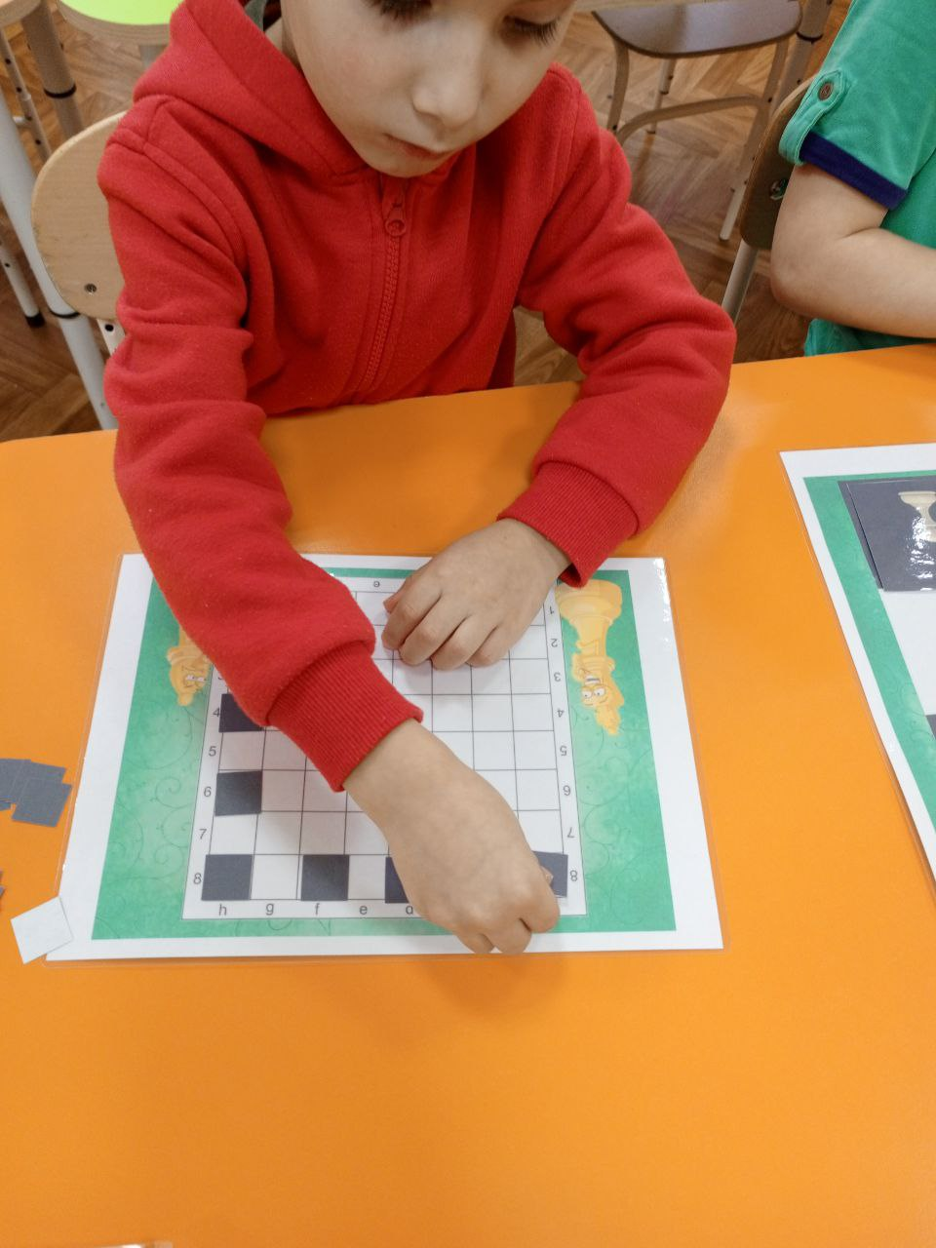
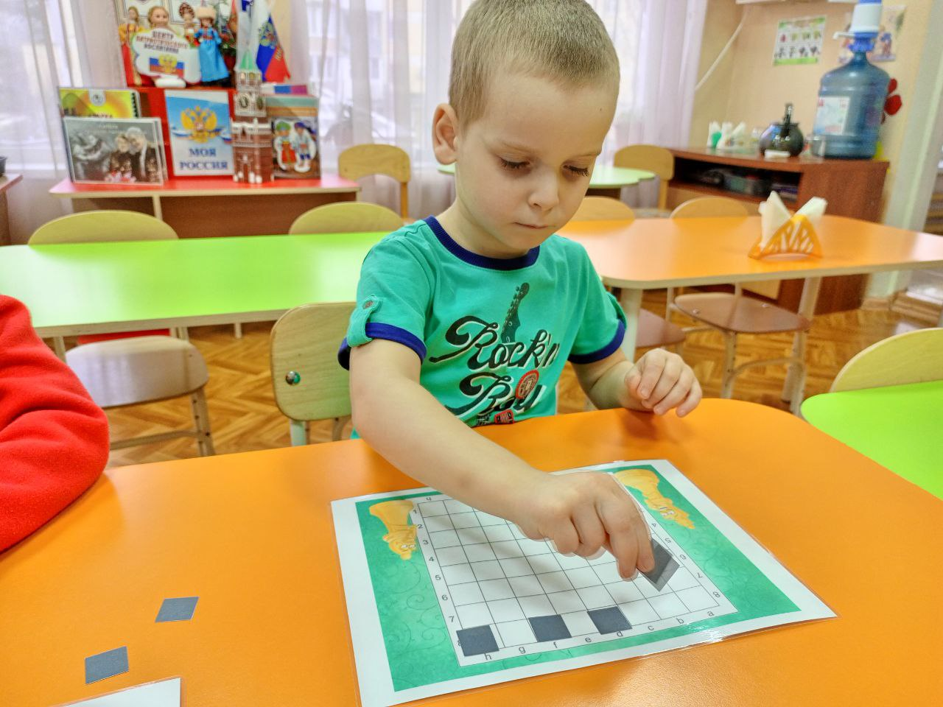
Использование дидактических игр
«Построй шахматную доску»

Slide 9
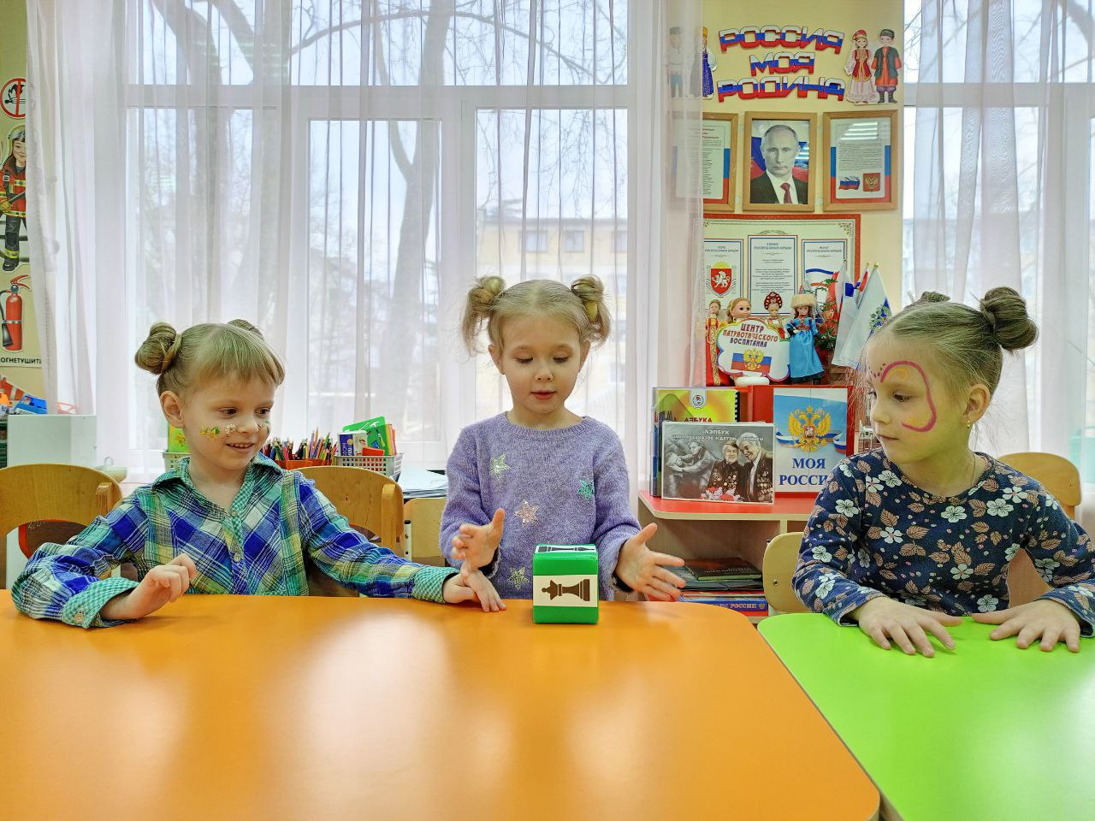
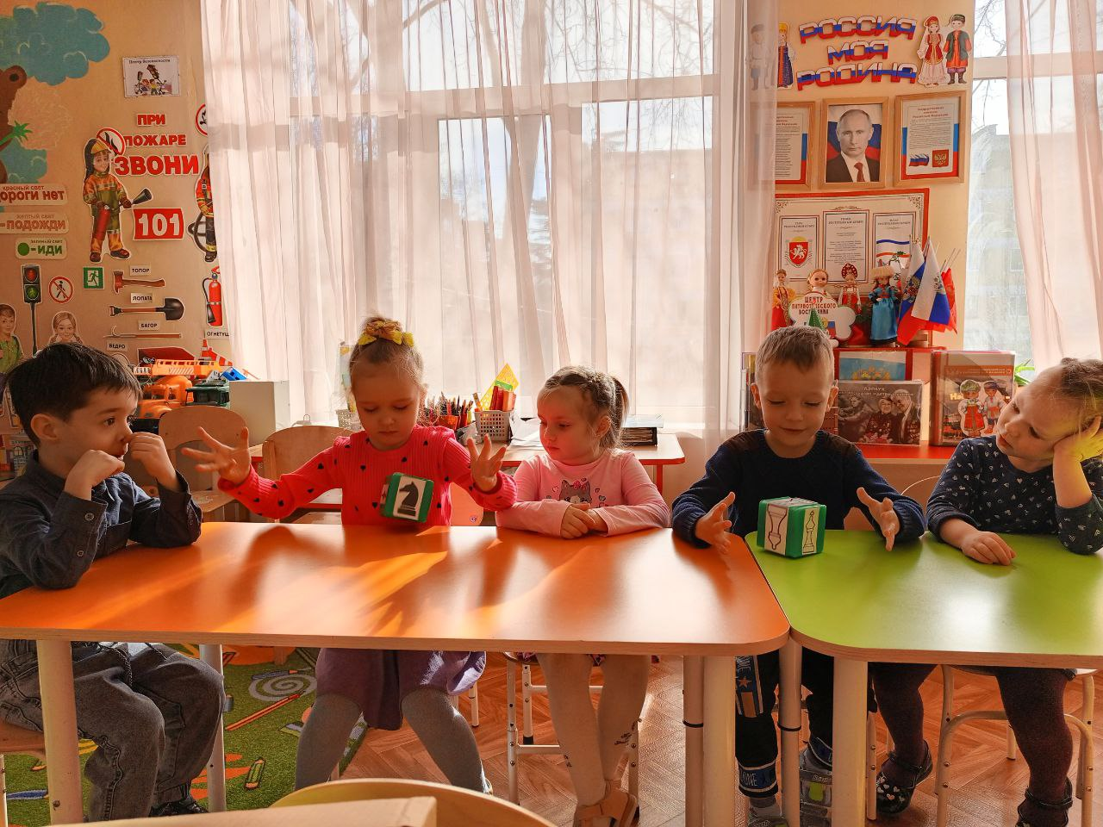
Использование дидактических игр
«Шахматный кубик»

Slide 10
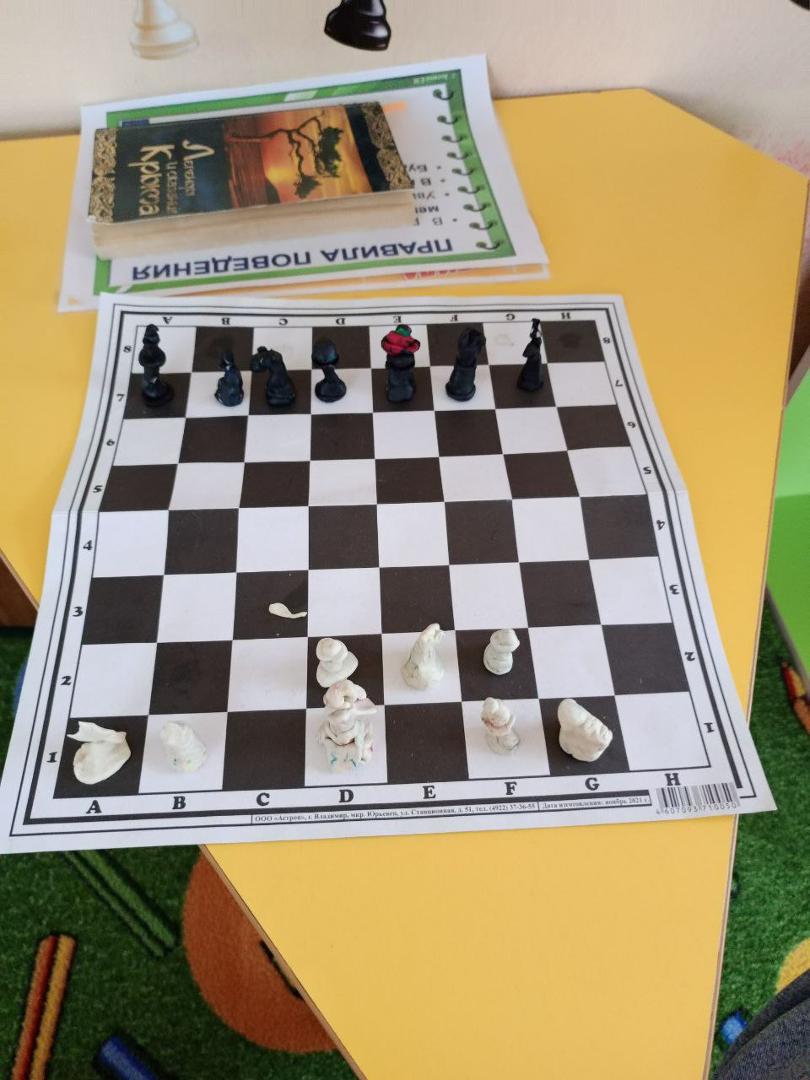
Организация центра творчества

Slide 11
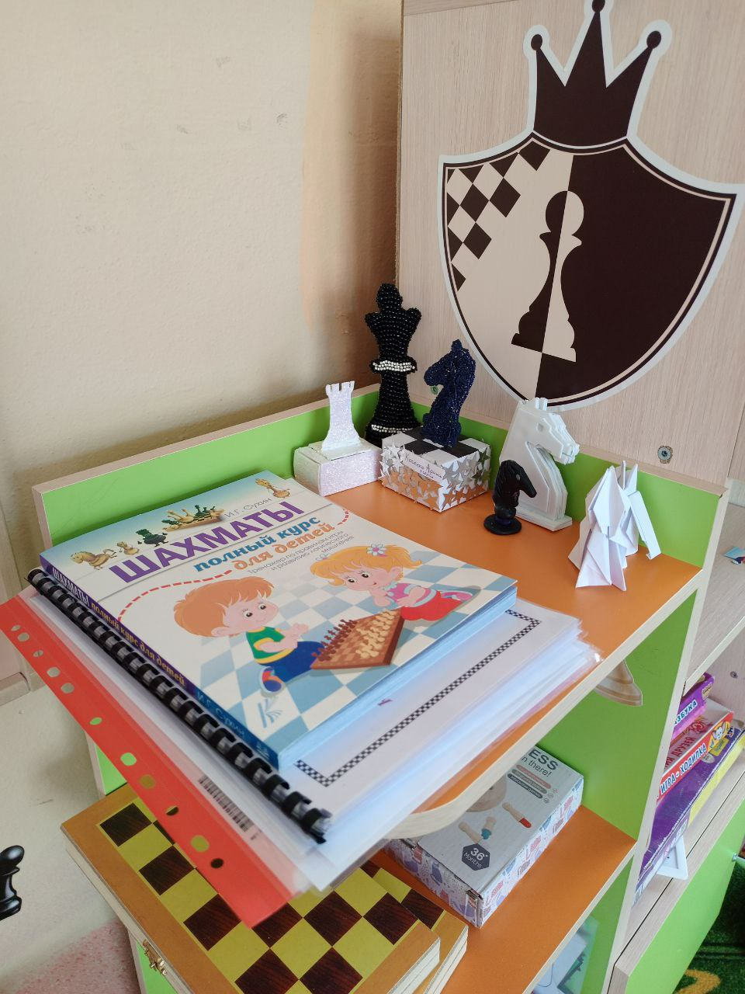
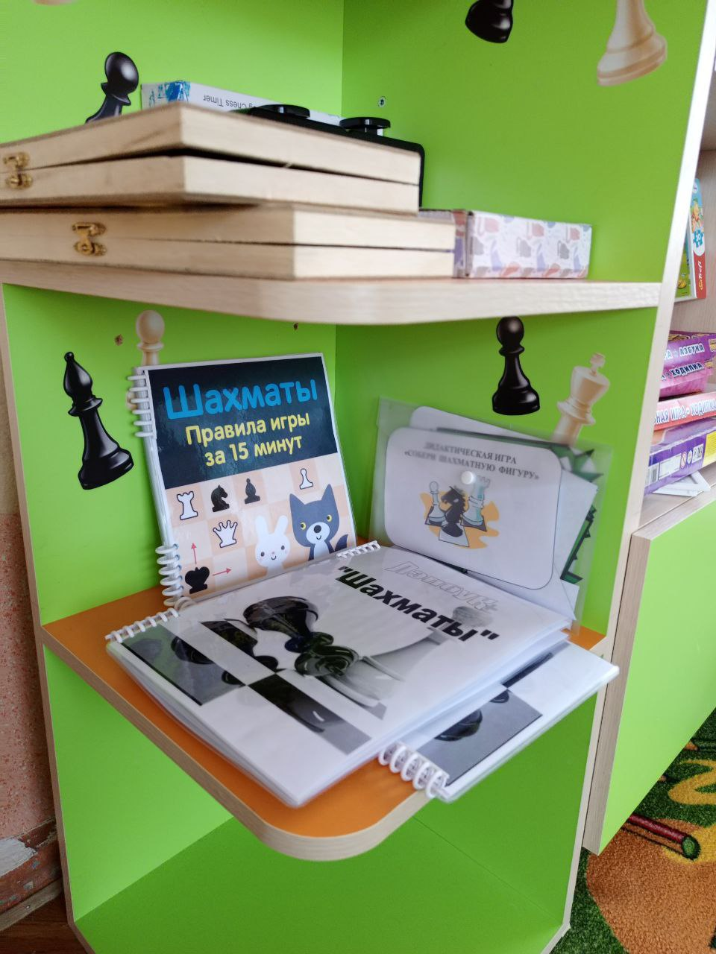
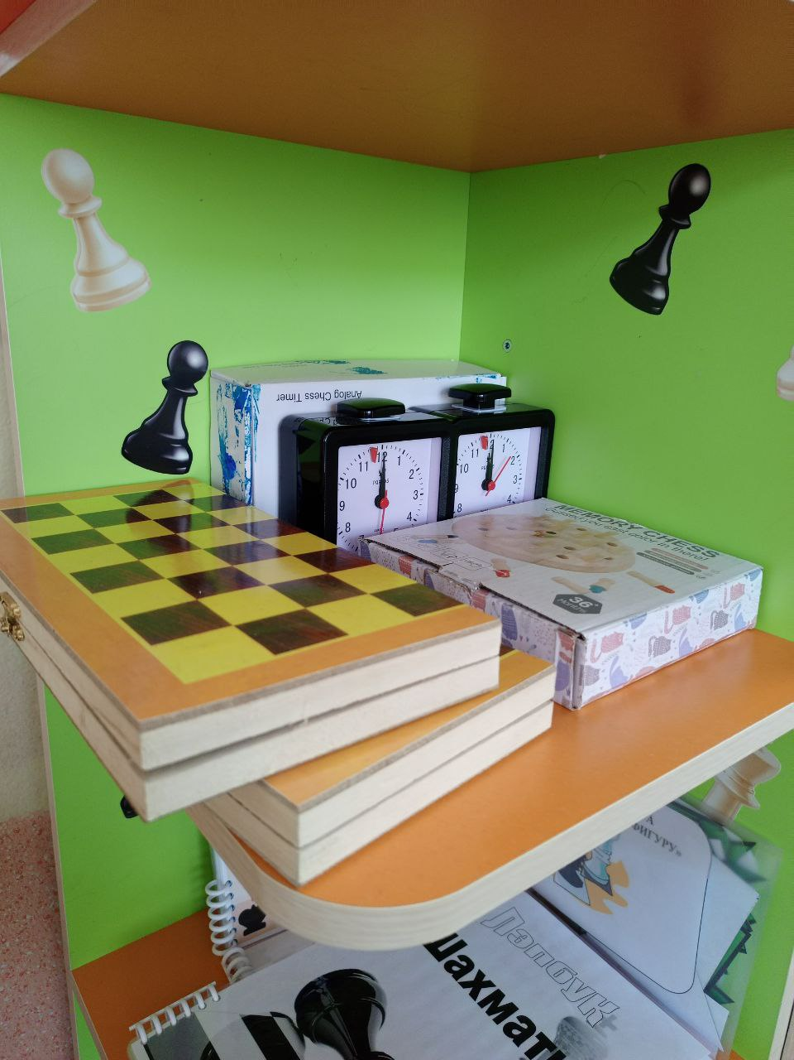
Использование наглядного материала

Slide 12
Обучение шахматам в детском саду позволяет создавать ситуацию успеха, которая помогает дошкольникам раскрывать свои творческие возможности, а воспитателям — повышать уровень творческой и учебной мотивации детей.
С чего же начать обучение?
Работу можно начать с создания элементной базы, с изучения шахматной доски и детального рассмотрения возможностей каждой фигуры.

Slide 13
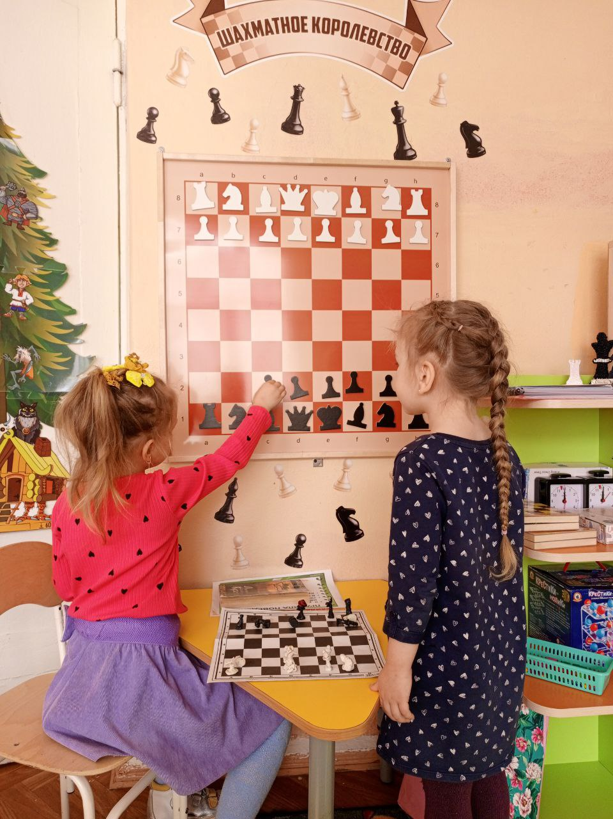
Для ознакомления необходимо демонстрационная шахматная доска, можно распечатать картинки отдельных фигур и познакомить детей с шахматами волшебным образом. Ведь первая встреча с волшебными фигурами должна стать для ребенка настоящим праздником: если вы сразу не заинтересуете детей, все пропало. Также можно прочитать интересную волшебную сказку «В стране шахматных чудес», с показом ярких иллюстраций. Так и познакомить детей с «Шахматной страной».

Slide 14
Знакомство с Шахматной страной осуществляется:
• во время динамических разминок,
• физкультминуток, основанных на шахматных понятиях, например, приседание с пешкой на ладони;
• через разнообразные дидактические игры.

Slide 15
Вывод
Научить играть в шахматы можно практически любого ребенка, но для этого необходимо запастись большим терпением. И не забывать, что главная наша цель — не воспитывать будущих чемпионов, а прививать малышам интерес к мудрой игре.
Практика показала, что грамотно выстроенный процесс обучения шахматам много даёт детям. Поэтому начинать обучение мудрой игре желательно как можно раньше, но, безусловно, на уровне, доступном для ребенка.

